Slide 1
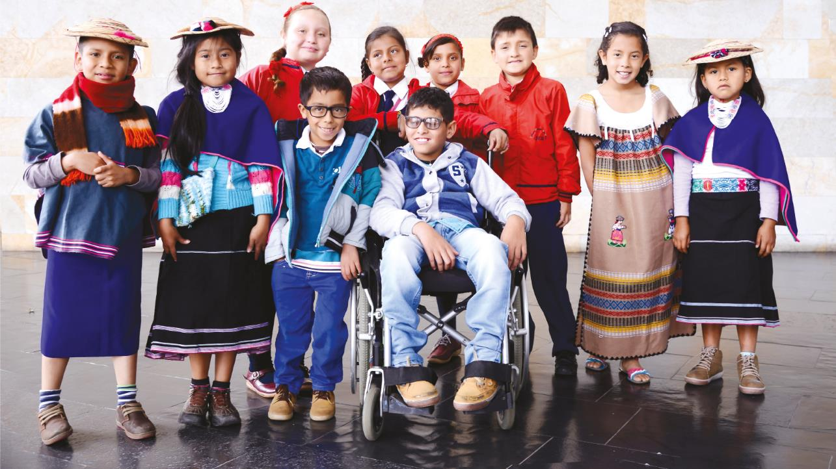

Secretaría de Educación del Distrito
Dirección de Inclusión e Integración de Poblaciones
María Yolanda Aguilar Cubillos
Ivonne Marcela Riaño Erazo
Profesionales
Dirección de Inclusión e
Integración de Poblaciones

Slide 2
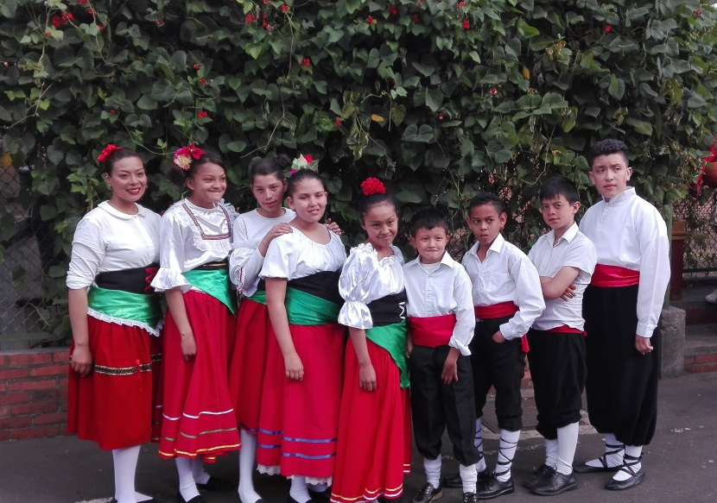
Plan Individual de Ajustes Razonables - PIAR
Premisas
1
Herramienta diseñada por maestros, para maestros.
Apoyo para la enseñanza y para el aprendizaje
2
Reconoce al estudiante por sus características: el niño, niña o joven, no es su discapacidad.
Documento de orientaciones técnicas, administrativas y pedagógicas (Febrero 2017).
Guía de Apoyo – Decreto 1421
Orientaciones para la transición educativa de los estudiantes con discapacidad - educación inicial, básica y media (Febrero 2017).
3
Es un instrumento de planeación pedagógica – planificación centrada en la persona.
4
Es elaborado por el docente de aula, con el docente de apoyo pedagógico – pedagogía y didáctica.
5
Es un insumo para el Plan de Implementación Progresiva.

Slide 3
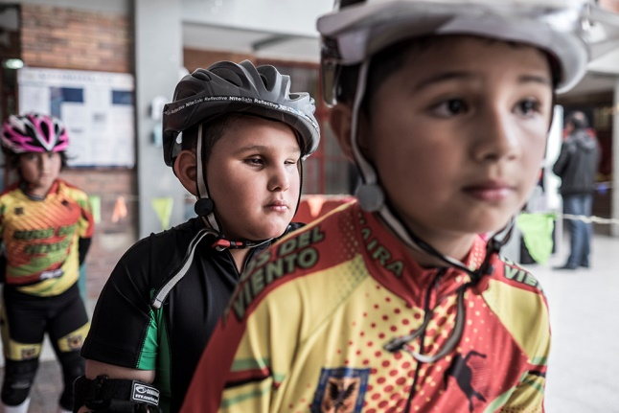
Plan Individual de Ajustes Razonables - PIAR
Premisas
La planeación pedagógica que hace el docente, debe orientarse a distintas experiencias de aprendizaje basadas en:
Múltiples formas de percepción: visual, auditiva, olfativa, táctil, kinestésica
Múltiples formas de comunicación: visual, gestual, pictográfica, verbal.
Múltiples formas de motivación que le permitan a los estudiantes interesarse y participar.

Slide 4
La Implementación del sistema de apoyos debe estar contemplado en el PIAR
Plan Individual de Ajustes Razonables - PIAR
Plan Individual de Ajustes Razonables – PIAR – ANEXO 2.
Fecha de elaboración: DD/MM/AA | Institución educativa: | Sede: | Jornada:
Docentes que elaboran y cargo:
DATOS DEL ESTUDIANTE
Nombre del estudiante: | Documento de Identificación:
Edad: | Grado:
1. Características del Estudiante:
Descripción general del estudiante con énfasis en gustos e intereses o aspectos que le desagradan, expectativas del estudiante y la familia.
Descripción en términos de lo que hace, puede hacer o requiere apoyo el estudiante para favorecer su proceso educativo. Indique las habilidades, competencias, cualidades, aprendizajes con las que cuenta el estudiante para el grado en el que fue matriculado.

Slide 5
Ajustes Razonables.
ÁREAS/APRENDIZAJES | OBJETIVOS/PROPÓSITOS (Estas son para todo el grado, de acuerdo con los EBC y los DBA) Primer trimestre | BARRERAS QUE SE EVIDENCIAN EN EL CONTEXTO SOBRE LAS QUE SE DEBEN TRABAJAR | AJUSTES RAZONABLES (Apoyos/estrategias) | EVALUACIÓN DE LOS AJUSTES (Dejar espacio para observaciones. Realizar seguimiento 3 veces en el año como mínimo- de acuerdo con la periodicidad establecida en el Sistema Institucional de Evaluación de los Estudiantes SIEE
Matemáticas
Ciencias
Lenguaje
otras | Convivencia
 | Socialización
 | Participación
 | Autonomía
 | Autocontrol

Slide 6

GRACIAS

